Slide 1
Septiembre 2015
EXTENSIBLE BUSINESS
REPORTING LANGUAGE (XBRL)
BOLSA MEXICANA DE VALORES
2011

Slide 2
Porcentaje por opción elegida al reporte del 7 de Agosto del 2015
Total emisoras: 145

Slide 3
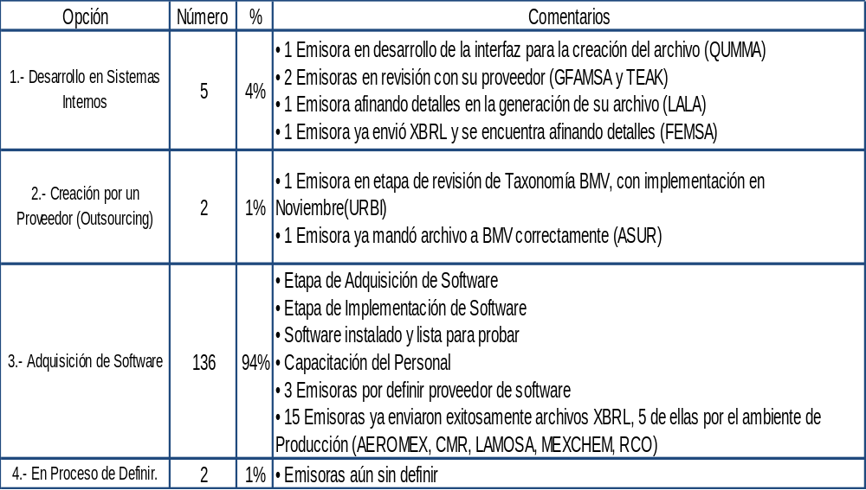
Avance en implementación XBRL

Slide 4
Fechas importantes
Las emisoras deberán enviar un archivo exitoso a través del Emisnet a más tardar el 6 de Noviembre de 2015.
A la fecha restan 49 días para mandar archivo de prueba.
Primer trimestre de 2016, entrega obligatoria de información financiera en formato XBRL con la taxonomía MX 2015.

Slide 5
Usuarios de la Información
Para dar continuidad a la información financiera que reciben las Casas de Bolsa, Analistas, Vendors, etc., se realizaron las siguientes actividades:
En la pagina de BMV, se desarrollo visor para consulta en formato de reporte.
Desarrollo del Formato “XB” en protocolo FIX para la difusión a través de los servicios de Market Data.
Pruebas de distribución del formato “XB” a partir del mes de junio. (Casas de bolsa y Vendors)
Adecuación de múltiplos del mercado, realizado por el grupo de trabajo del comité de análisis en el mes de junio.
Desarrollo de servicio de Web Service, como alternativa para la entrega de archivos en formato XBRL.

Slide 6
Taxonomía Fideicomisos
En el Grupo BMV se encuentran listados 143 fideicomisos, para los cuales en el cumplimiento de sus obligaciones de divulgación el Fiduciario Emisor publica la información financiera trimestral en documentos con formato pdf.
Con el objetivo de proveer de un formato estándar para la presentación de los reportes en los que se permita la comparación, el análisis e intercambio eficiente de información, los Fiduciarios, Administradores, CNBV y Grupo BMV trabajaron en conjunto para definir los elementos que integraran cada una de las Taxonomía aplicables a:
Fideicomisos de Certificados de Capital,
Fideicomisos de Deuda y
Fideicomisos de Títulos Referenciados.

Slide 7
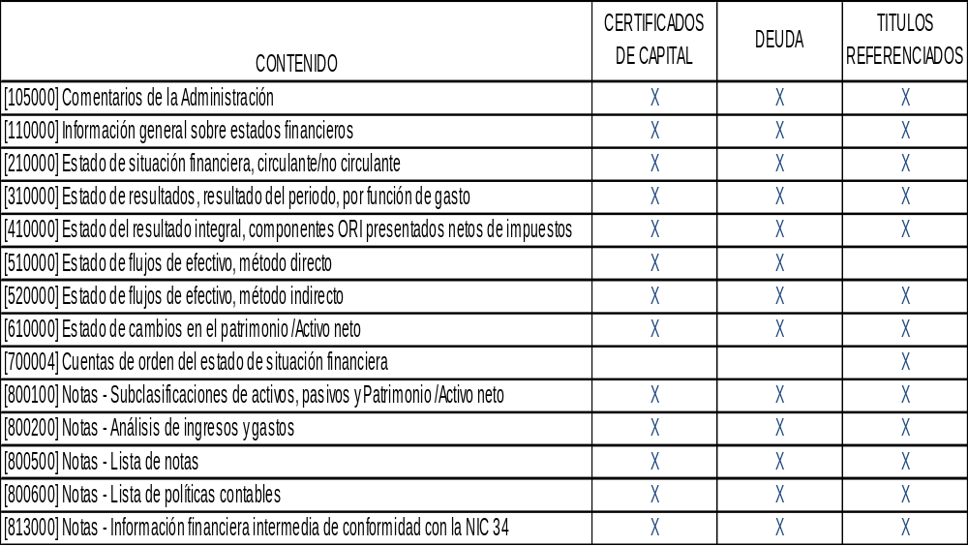
Taxonomía Fideicomisos

Slide 8
Actividades realizadas (Fiduciarios,
Administradores, CNBV y Grupo BMV) para Fideicomisos
En los meses de Enero a Marzo, se definieron las Taxonomías aplicables para los Certificados Bursátiles Fiduciarios en sus distintas modalidades.
29 de mayo se publican en página de Grupo BMV las Taxonomías Ilustradas para cada tipo de fideicomiso.
Julio 2015 se concluye el desarrollo de los archivos .XSD (plantilla técnica)
4 de Agosto se presenta a Fiduciarios y Administradores junto con los documentos de taxonomías ilustradas, validaciones básicas y avances en la implementación.
21 de agosto se recibió oficio de CNBV, en el cual se autoriza las taxonomías de información financiera trimestral.
En misma fecha se publican en página de Grupo BMV los archivos .XSD definitivos.

Slide 9
Fechas importantes para Fideicomisos
Reportar el avance en la implementación a más tardar el 30/10/2015.
Fecha de liberación Emisnet será a finales de Octubre.
Los Fiduciarios deberán enviar archivos exitosos a través de Emisnet a partir de noviembre de 2015 hasta el 29 de enero de 2016.
Primer trimestre de 2016, entrega obligatoria de información financiera en formato XBRL con la taxonomía MX 2015.

